Slide 1

Обеспечение пожарной безопасности
в зимний отопительный период

Slide 2
№ пп | Список районов | Количество пожаров |  | % к прошлому году | Погибло людей |  |  |  | % к прошлому году
 |  |  |  |  | Всего |  | из них детей
 |  | 2020 | 2019 |  | 2020 | 2019 | 2020 | 2019
1 | Березинский | 41 | 27 | 51,90 | 3 | 2 |  |  | 50,00
2 | Борисовский | 133 | 135 | -1,50 | 21 | 10 |  |  | 2,1 р
3 | Вилейский | 47 | 53 | -11,30 | 6 | 6
4 | Воложинский | 51 | 61 | -16,40 | 4 | 1 |  |  | 4 р
5 | Дзержинский | 94 | 66 | 42,40 | 11 | 5 |  |  | 2,2 р
6 | Клецкий | 25 | 36 | -30,60 | 2 | 4 |  |  | -50,00
7 | Копыльский | 29 | 40 | -27,50 | 7 | 4 |  |  | 75,00
8 | Крупский | 36 | 40 | -10,00 | 5 | 4 |  |  | 25,00
9 | Логойский | 69 | 65 | 6,20 | 5 | 10 |  |  | -50,00
10 | Любанский | 36 | 21 | 71,40 | 5 | 1 |  |  | 5 р
11 | Минский | 237 | 231 | 2,60 | 19 | 20 |  |  | -5,00
12 | Молодечненский | 110 | 84 | 31,00 | 7 | 6 |  |  | 16,70
13 | Мядельский | 46 | 29 | 58,60 | 2 | 3 |  |  | -33,30
14 | Несвижский | 29 | 34 | -14,70 | 7 | 3 |  |  | 2,3 р
15 | Пуховичский | 95 | 109 | -12,80 | 6 | 7 |  |  | -14,30
16 | Слуцкий | 54 | 64 | -15,60 | 5 | 5
17 | Смолевичский | 92 | 91 | 1,10 | 6 | 6
18 | Солигорский | 80 | 82 | -2,40 | 9 | 4 |  |  | 2,3 р
19 | Стародорожский | 31 | 25 | 24,00 | 4 | 3 |  |  | 33,30
20 | Столбцовский | 63 | 69 | -8,70 | 6 | 6
21 | Узденский | 40 | 30 | 33,30 | 3 | 4 |  |  | -25,00
22 | Червенский | 56 | 42 | 33,30 | 5 | 5
23 | г. Жодино | 12 | 11 | 9,10
24 | ИТОГО: | 1506 | 1445 | 4,20 | 148 | 119 |  |  | 24,40

Slide 3
77,6% пожаров и 98,4% погибших - в жилом секторе

Slide 4
Основные причины пожаров

Slide 5
Основные причины гибели людей от пожаров

Slide 8
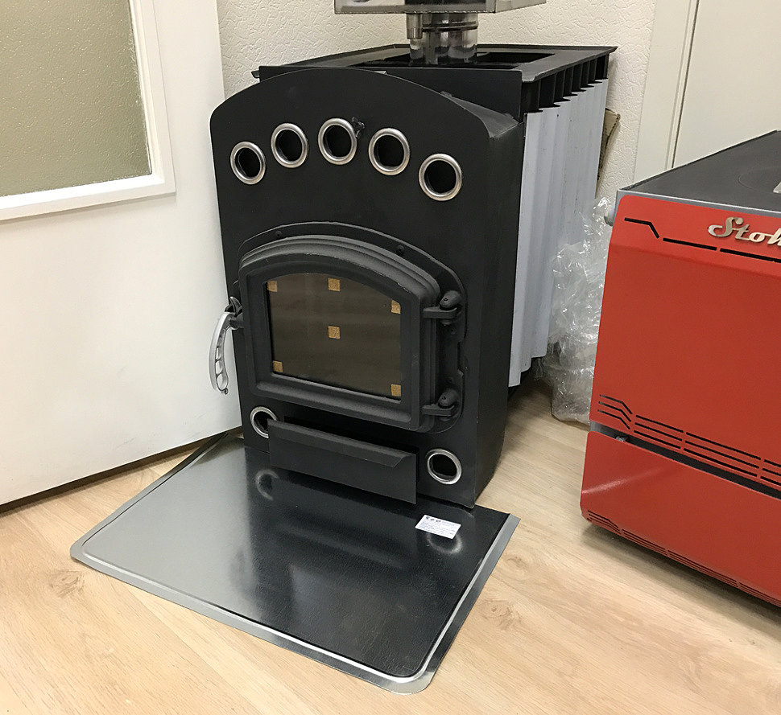
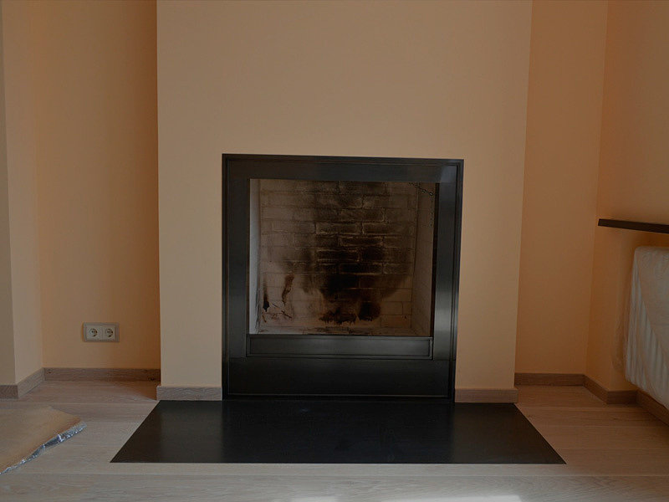
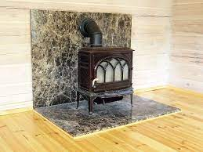
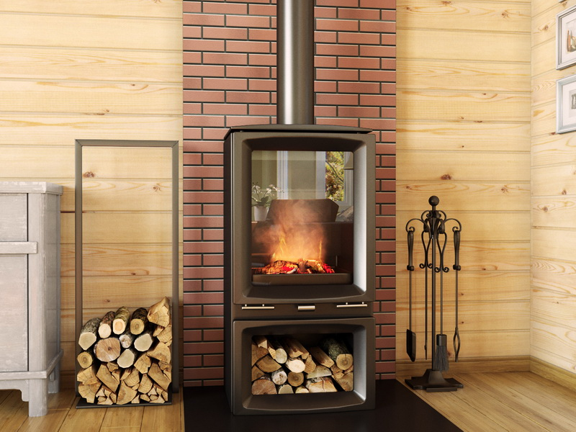

Slide 9
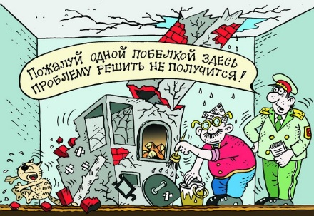

Slide 10
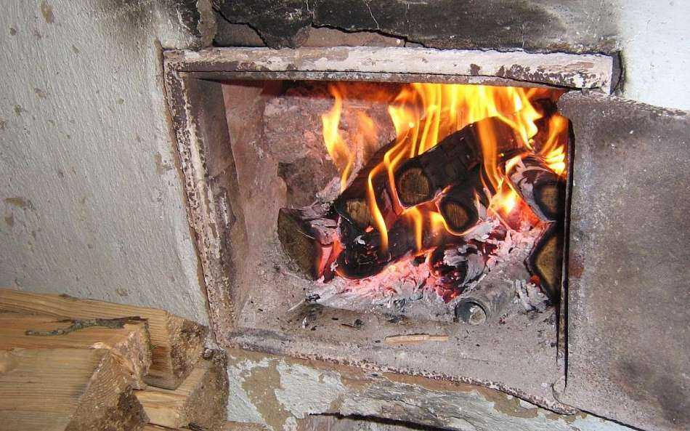
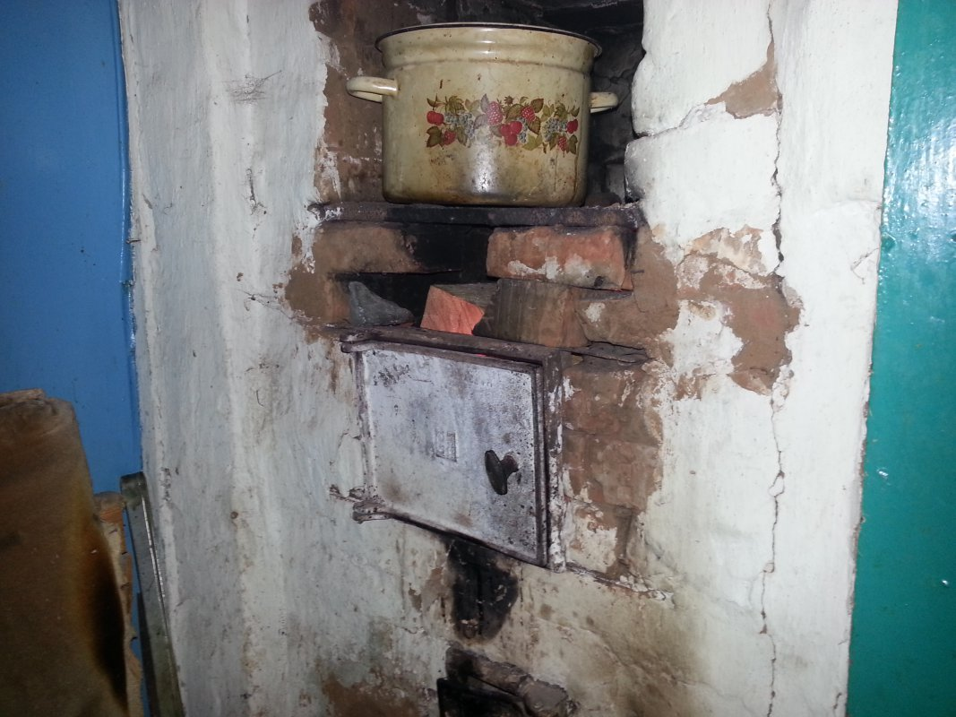
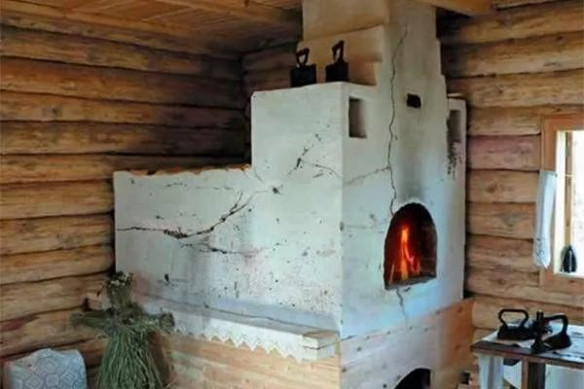
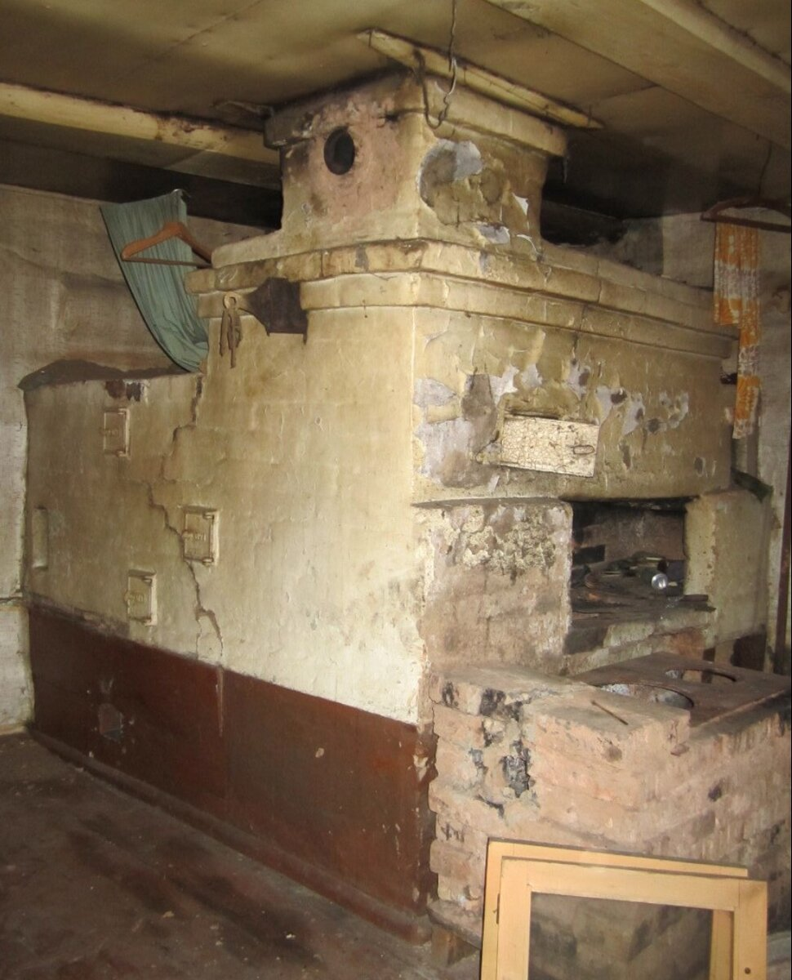

Slide 11
Требования к эксплуатации теплогенерирующих аппаратов и отопительных приборов, печей изложены в «Правилах пожарной безопасности для жилых домов, строений и сооружений, расположенных на придомовой территории, садовых домиков, хозяйственных строений и сооружений, расположенных на земельном участке, предоставленным для ведения коллективного садоводства, дач, хозяйственных строений и сооружений, расположенных на земельном участке, предоставленном для дачного строительства», утвержденных постановлением Министерства по чрезвычайным ситуациям Республики Беларусь от 25.03.2020 № 13.

Slide 12
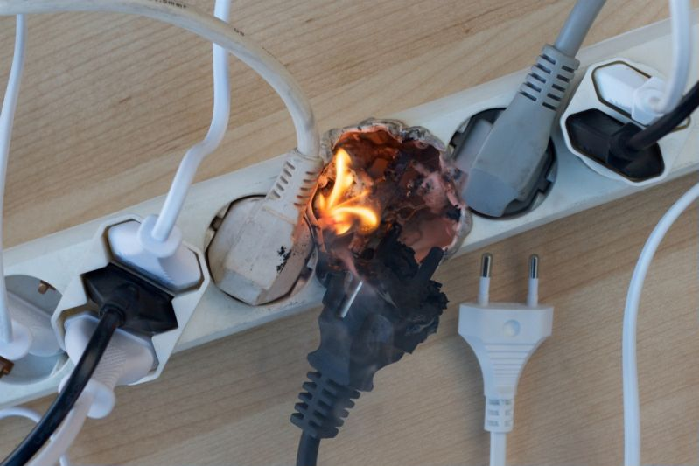
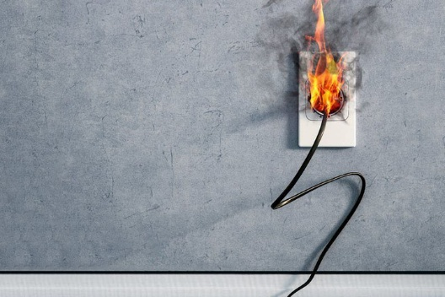
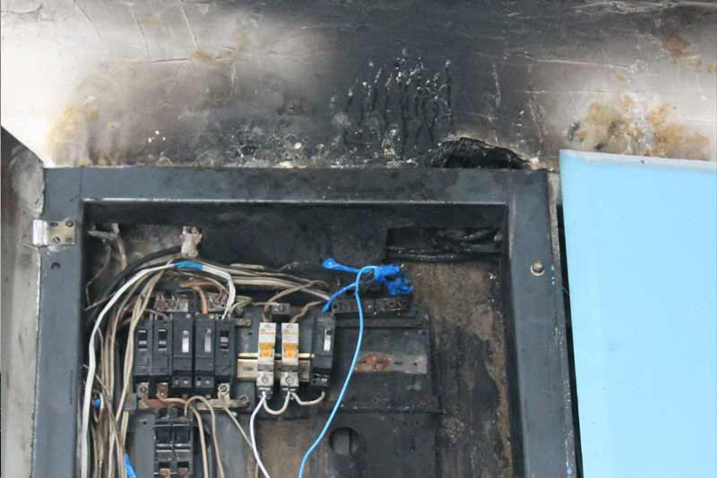
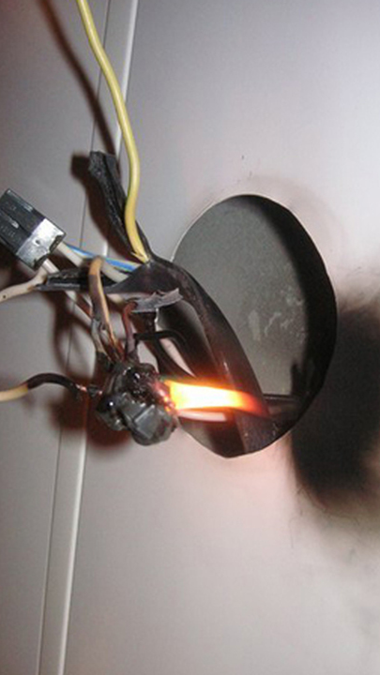

Slide 13
Пожарно-профилактическая работа
Органами и подразделениями по чрезвычайным ситуациям проведены смотры противопожарного состояния более
200,6 тыс. домовладений (квартир) граждан.
Смотровыми комиссиями, в состав которых включены представители всех заинтересованных субъектов профилактики, проведены обследования более 421,1 тыс. домовладений (квартир) граждан, а также 30,7 тыс. садовых домиков.
В рамках проводимых профилактических мероприятий отдельное внимание уделено противопожарному состоянию домовладений и квартир граждан, нуждающихся
в дополнительной социальной защите (одинокие, одиноко проживающие престарелые граждане, инвалиды, ветераны
и участники ВОВ, многодетные семьи, семьи, в которых дети признаны находящимися в социально опасном положении).

Slide 14
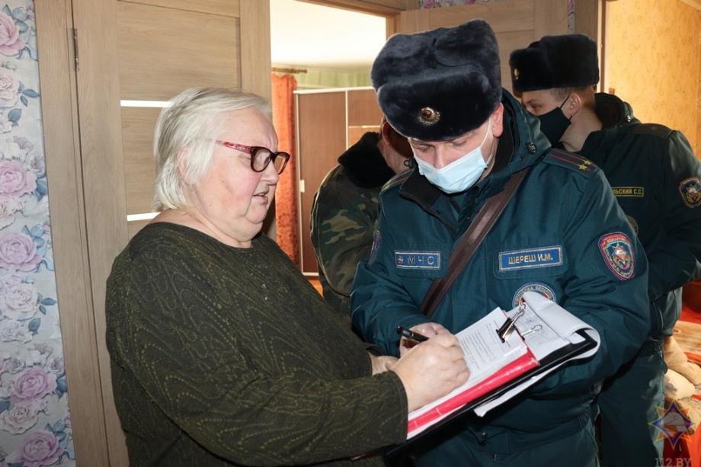
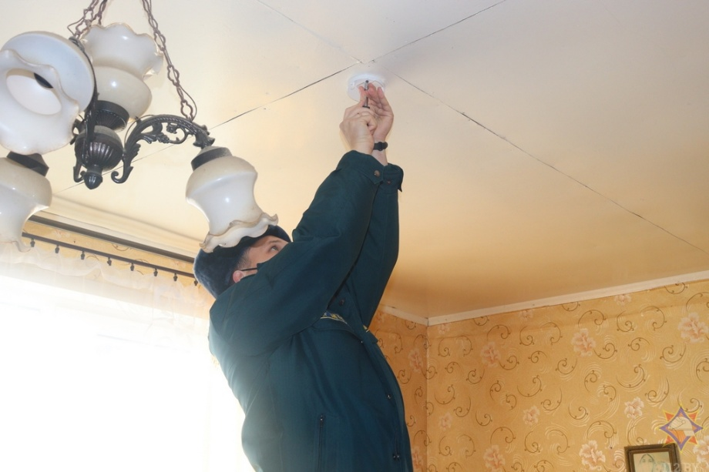
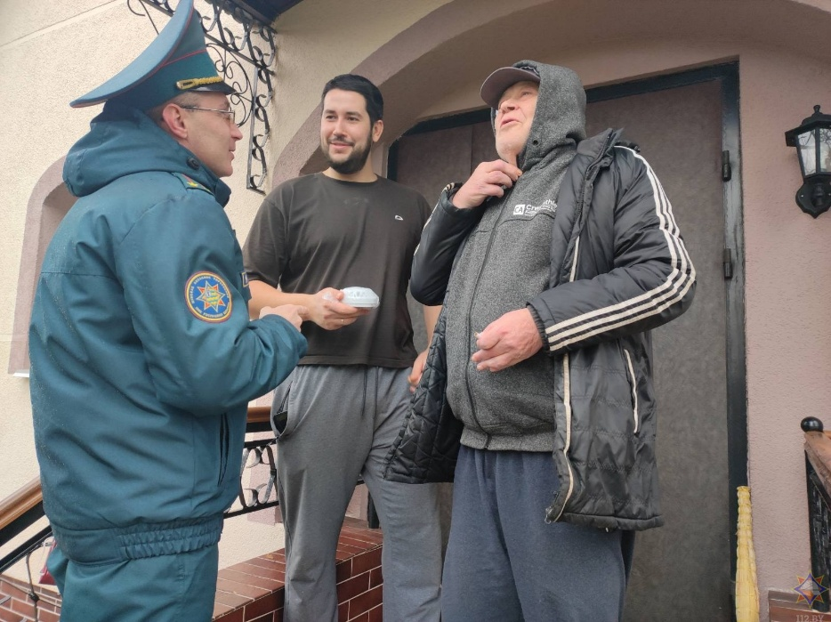
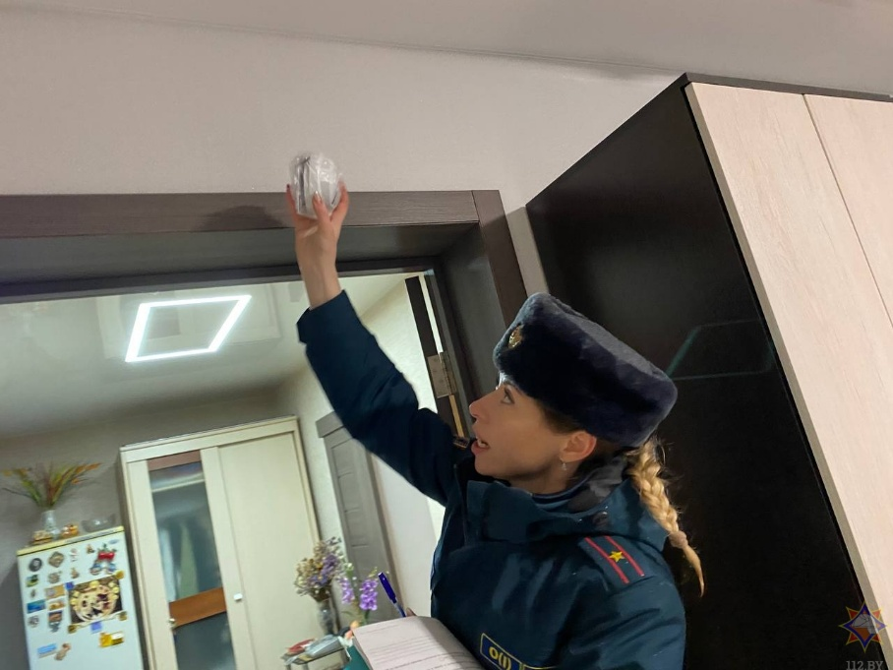
Профилактическая деятельность
в жилом секторе

Slide 15
Проведены ремонты отопительных печей в 695 домовладениях (100%), электропроводки в 470 домовладениях (100%), установлены АПИ в более чем 5,7 тыс. домовладениях (квартирах) (100%), в 294 домовладениях (квартирах) выполнены работы по установке и объединению АПИ в сеть (либо выводу сигнала на СЗУ)

Slide 16
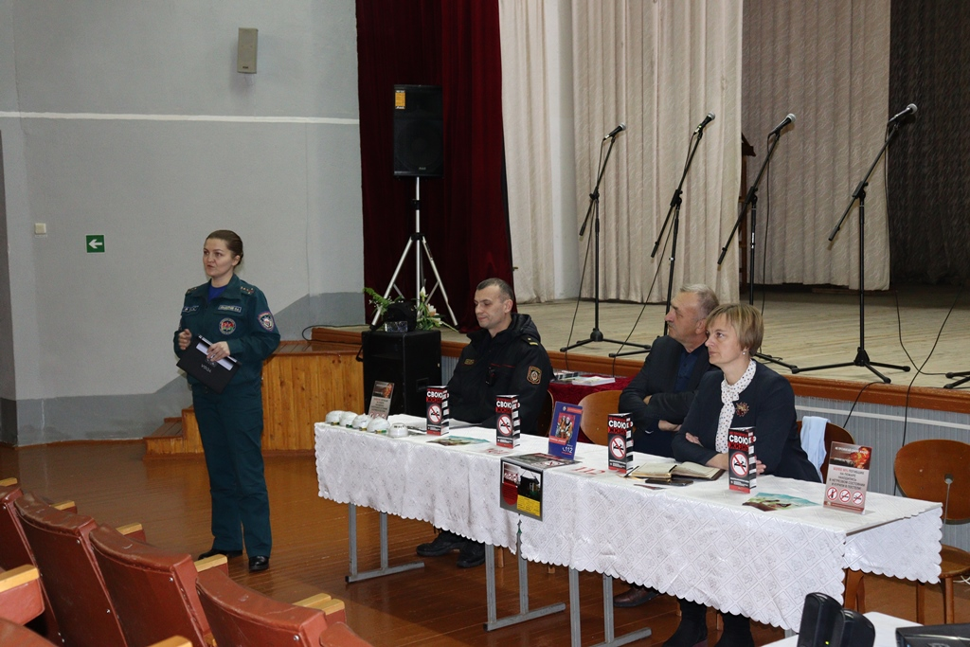
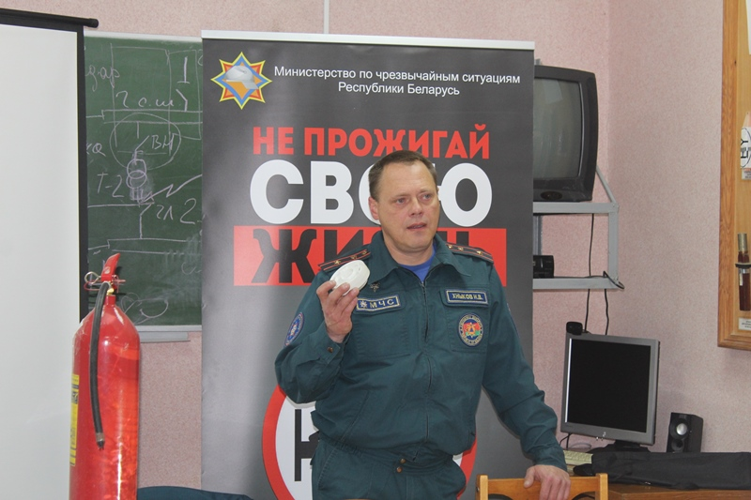
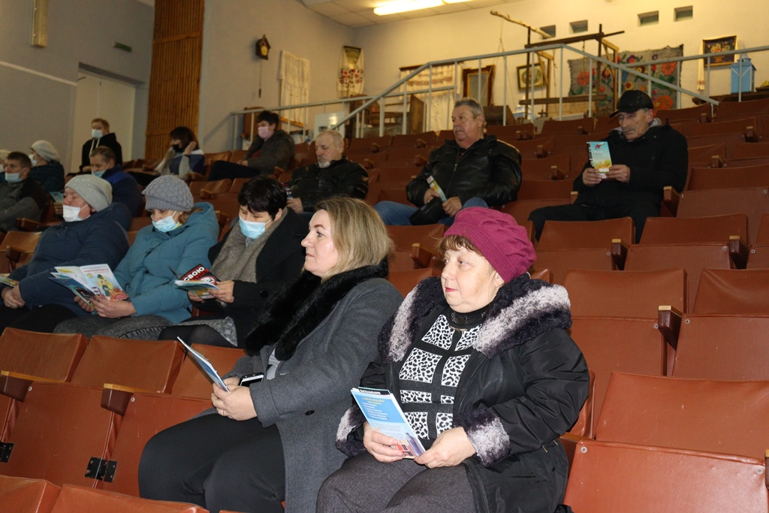
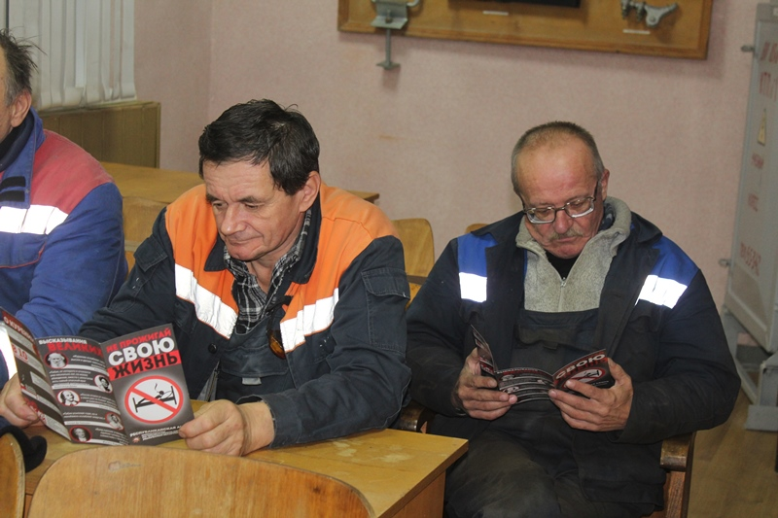
Сельские сходы, выступления в трудовых коллективах
и на родительских собраниях

Slide 17
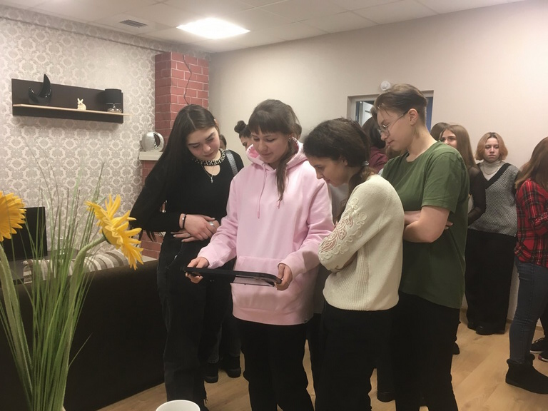
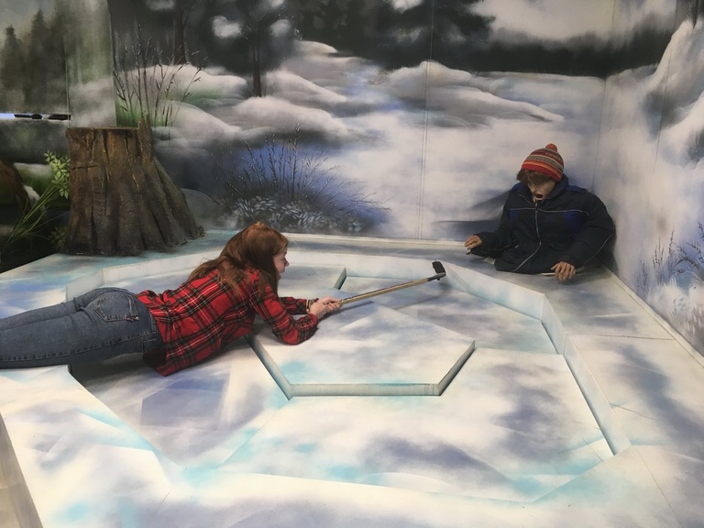
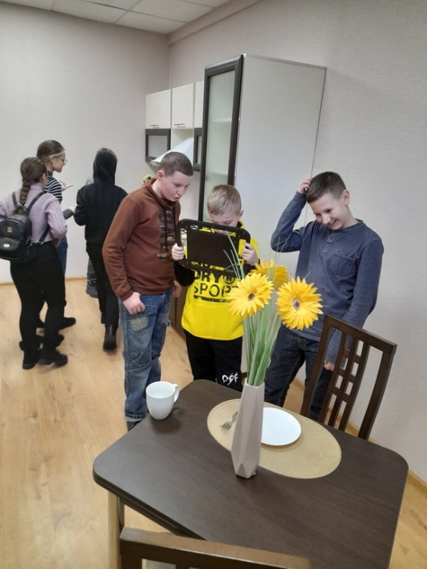
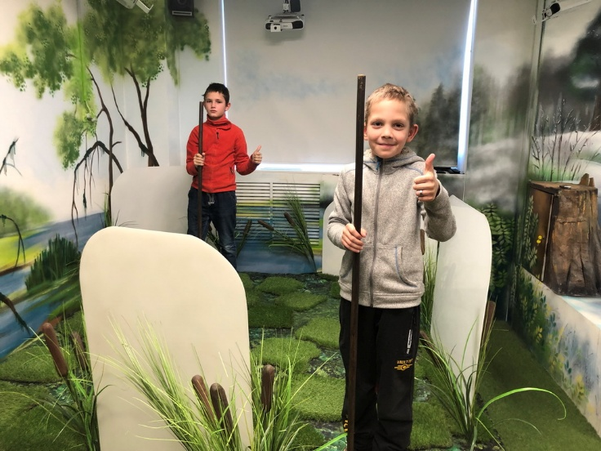
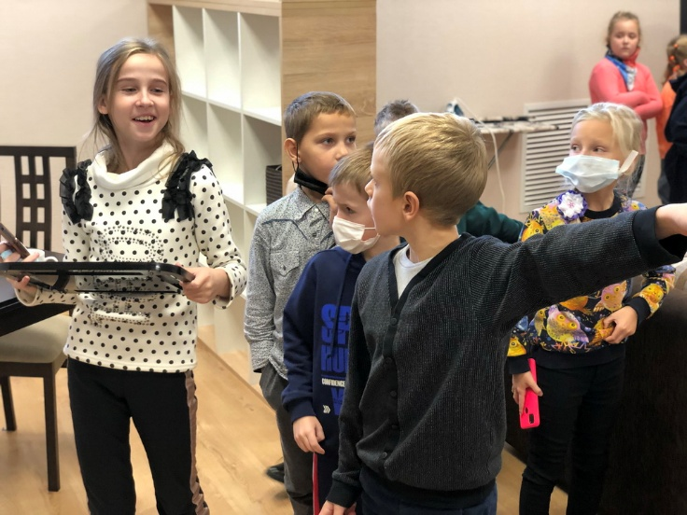
Центр безопасности Минской области

